Slide 1
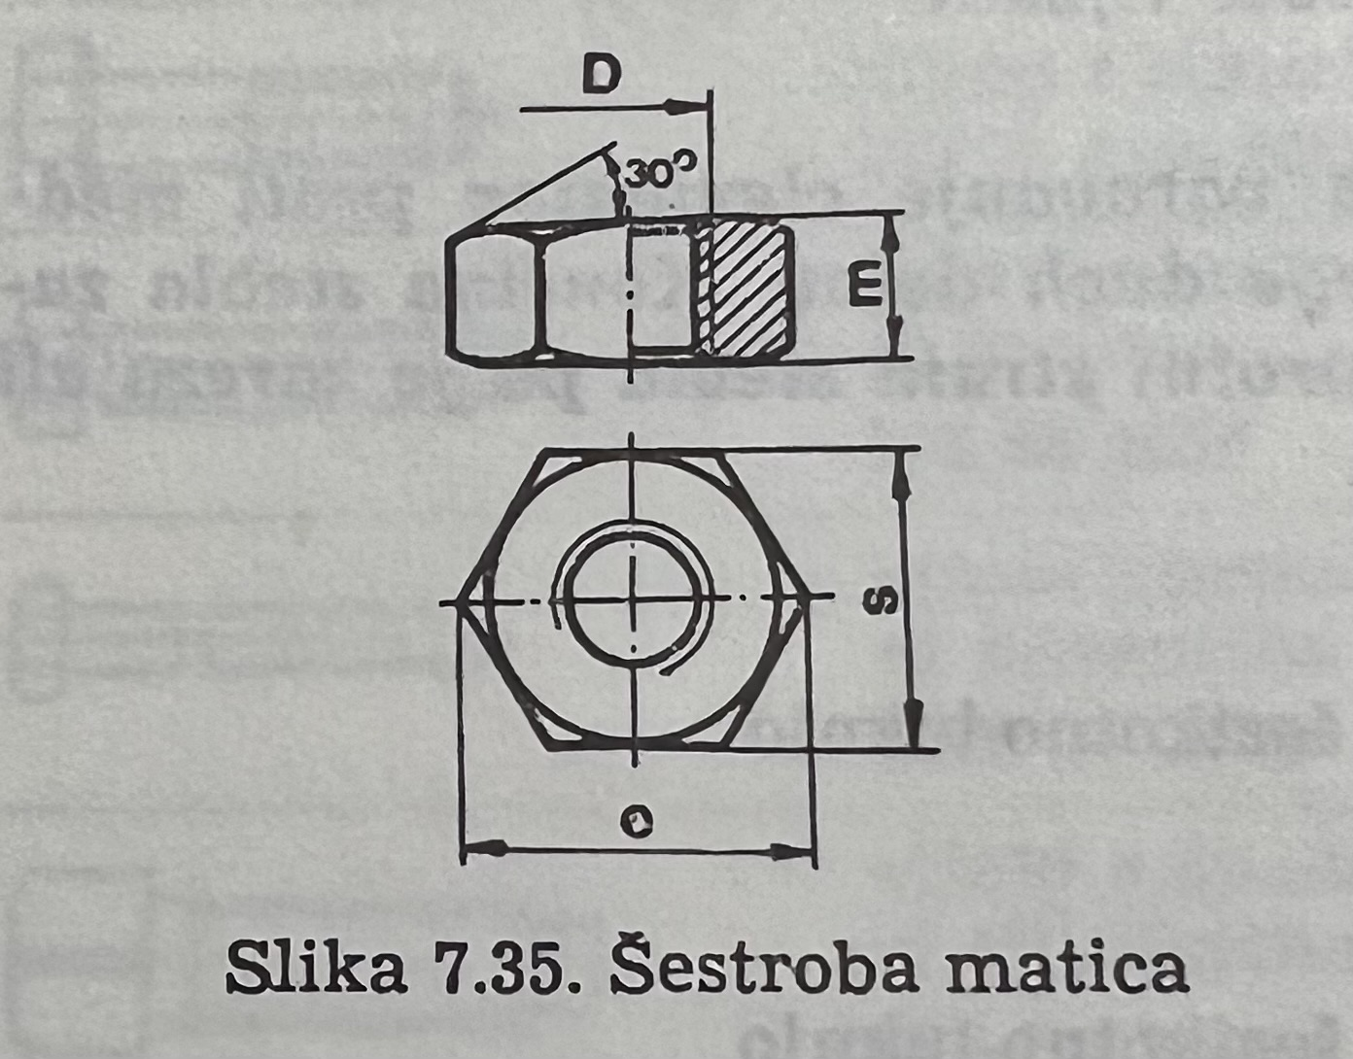
MATICE
Pri vijačni zvezi je poleg vijaka vedno tudi matica, ki ima notranji navoj v valjasti luknji. Matica je torej sestavni del vijačne zveze. Oblika in gradivo matice se izbirata po namenu uporabe. Matice se izdelujejo iz konstrukcijskega in specialnega jekla, brona, medenine …
Vsaka matica mora biti varovana proti odvijanju, zato so nekatere matice tako oblikovane ali opremljene z dodatnimi elementi, da preprečujejo odvijanje.

Slide 2
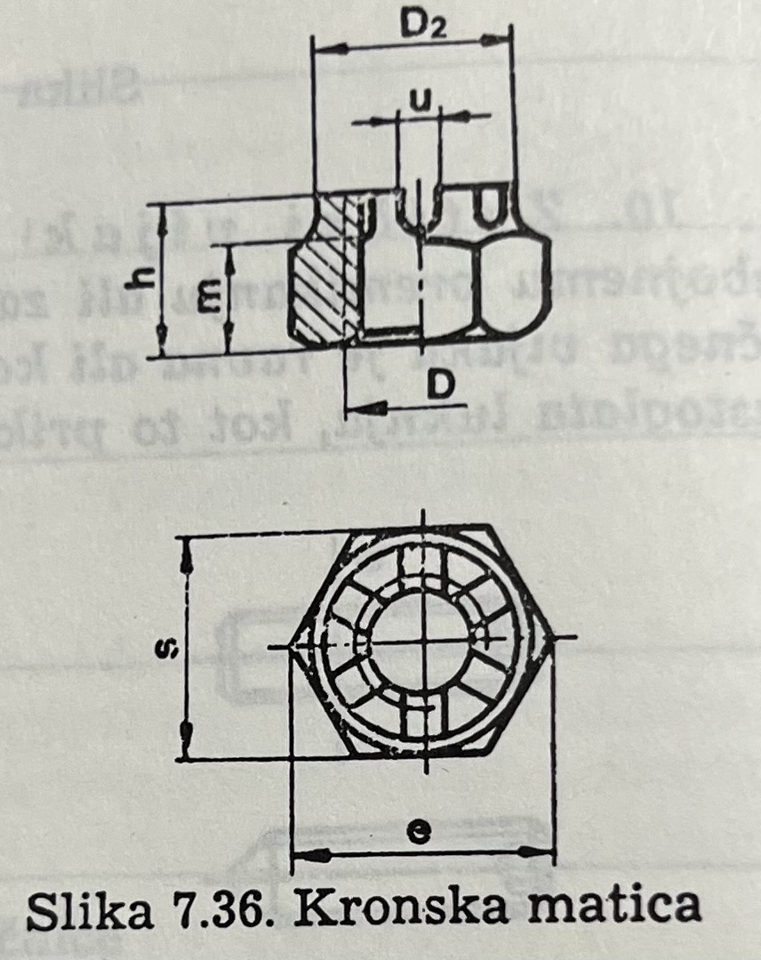
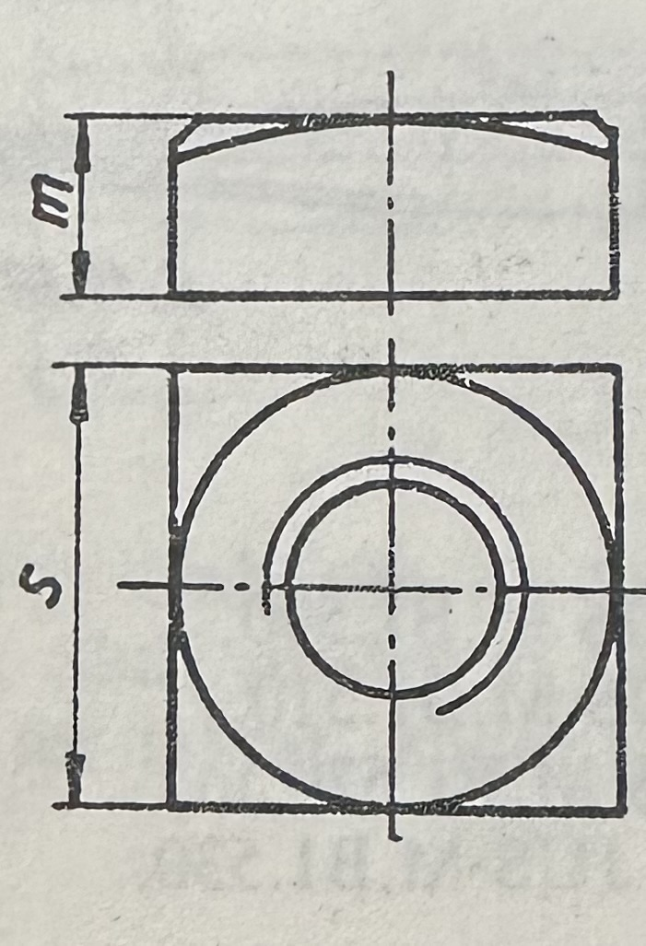
KRONSKE MATICE
Uporabljamo jih skupaj z razcepko, kjer želimo imeti največjo varnost proti odvitju matice. Zareze v vrhu matice so premaknjene za 60°.
KVADRATNA MATICA
Matice uporabljamo v glavnem za manj zahtevne zveze.

Slide 3
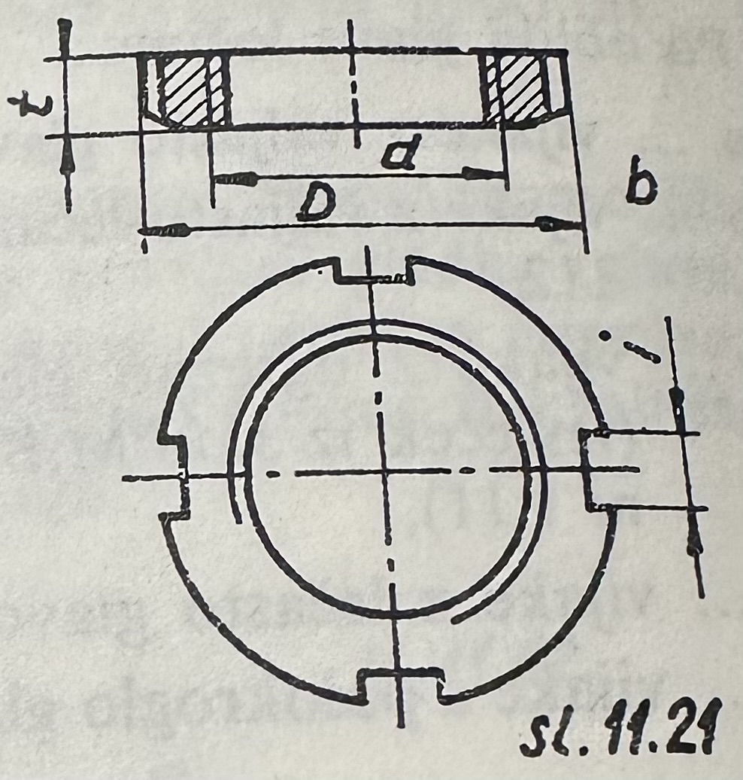
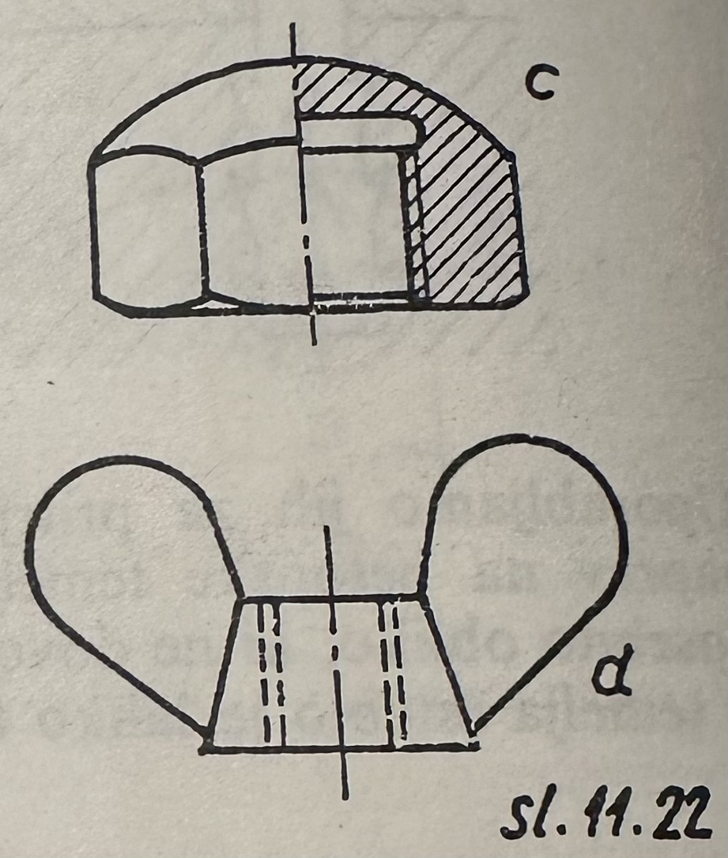
OKROGLE MATICE
Uporabljamo jih za pritrjevanje raznih delov na gredi, ker so normalne matice prevelike. Po navadi so opremljene z drobnim navojem. Na obodu je več zarez, v katere moremo vprijemati s posebnim ključem. Imajo pa lahko tudi izvrtine na obodu ali na čelni strani.
ZAPRTA ALI SLEPA MATICA
Uporabljamo jo v primerih, ko moramo navoj določene matice in vijaka zaščititi proti kemičnim ali mehanskim vplivom.
KRILATA MATICA
Uporabljamo jo za privijanje in odvijanje brez orodja v primerih, kjer spoje večkrat sestavljamo oz. razstavljamo.

Slide 4
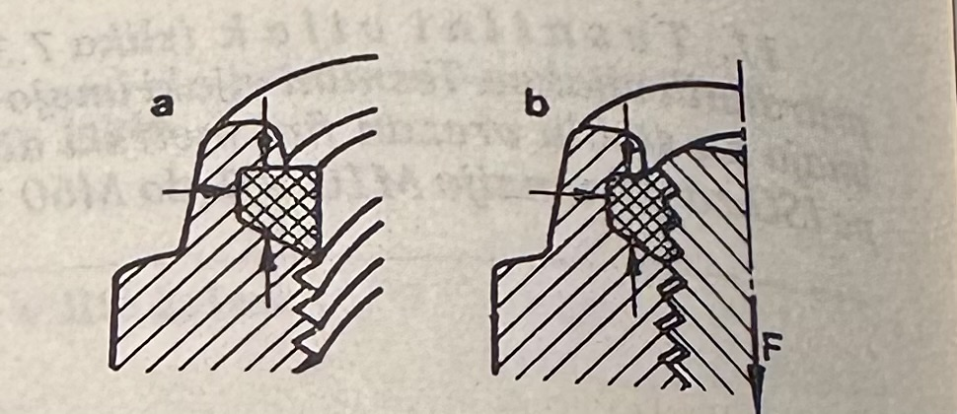
MATICA S PLASTIČNIM VLOŽKOM: a) neprivita matica in b) privita matica
Uporabljajo se povsod, kjer je težak dostop za varovanje matic z dodatnimi elementi. V matico je vložen plastičen obroč, ki povečuje trenje in s tem preprečuje njeno odvijanje.

Slide 5

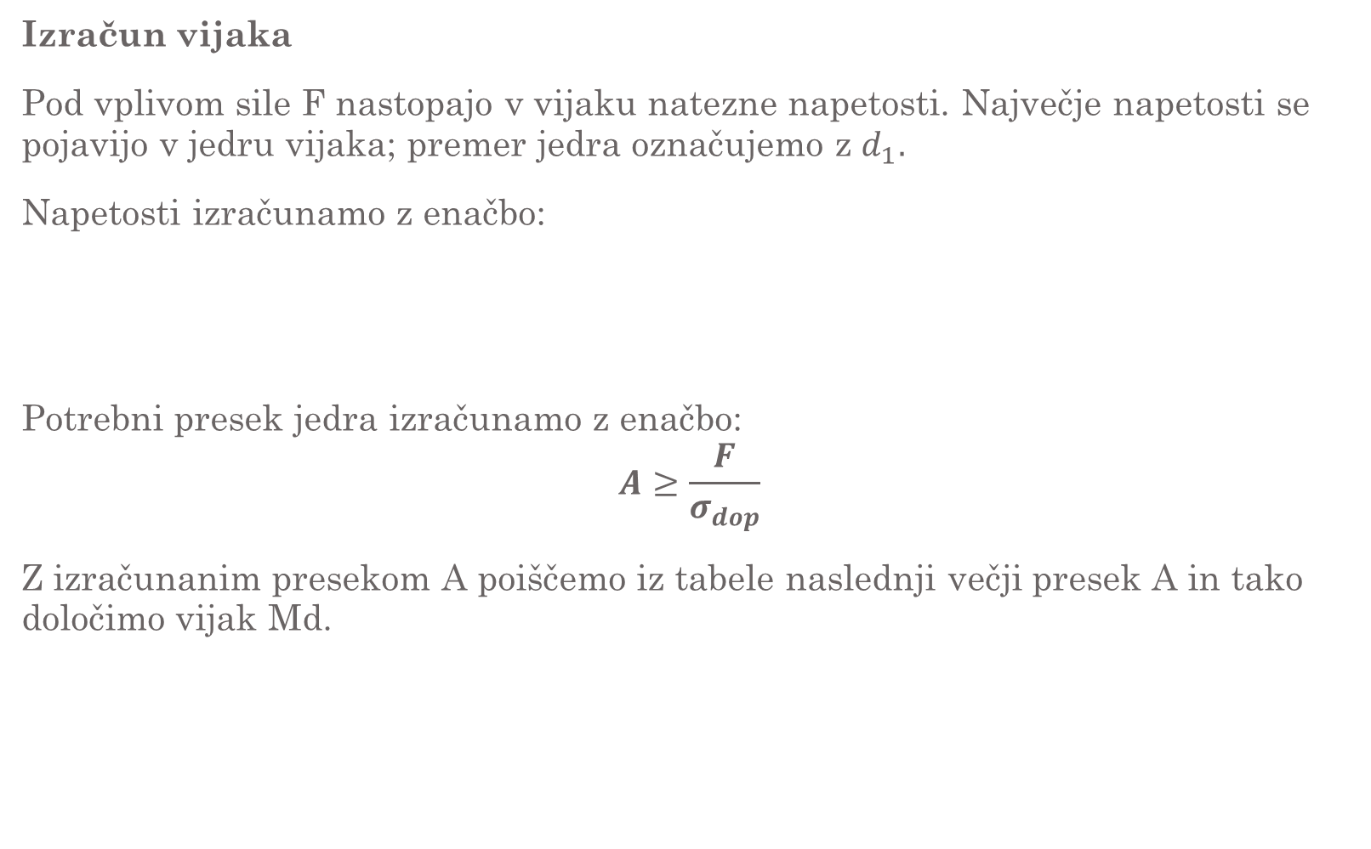
Izračun vijaka
Pod vplivom sile F nastopajo v vijaku natezne napetosti. Največje napetosti se pojavijo v jedru vijaka; premer jedra označujemo z $d_{1}.$
Napetosti izračunamo z enačbo:
Potrebni presek jedra izračunamo z enačbo:
$$A≥\frac{F}{σ_{dop}}$$
Z izračunanim presekom A poiščemo iz tabele naslednji večji presek A in tako določimo vijak Md.
$$σ=\frac{F}{A}≤σ_{dop}$$

